Slide 1
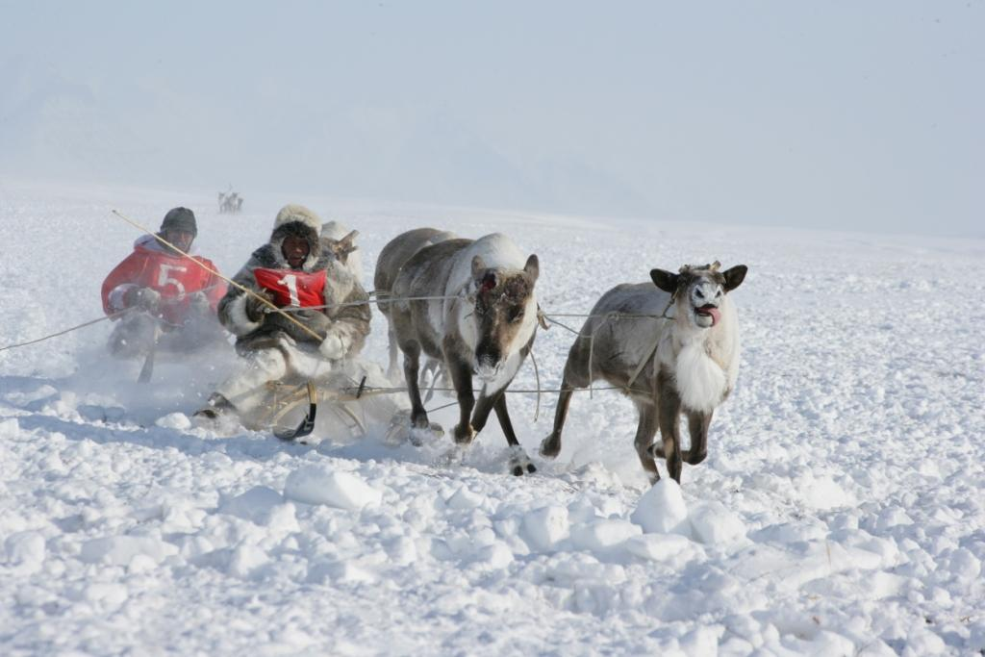
Информация О реализации Государственной программы «Развитие культуры, спорта и туризма Чукотского автономного округа» за 9 месяцев 2019 года

Slide 2
Всего по Государственной программе:
Процент исполнения 46,1

Slide 3
1.Подпрограмма «Обеспечение государственных гарантий и развитие современной инфраструктуры культуры, спорта и туризма»
% исполнения 27,9

Slide 4
1. Подпрограмма «Обеспечение государственных гарантий и развитие современной инфраструктуры культуры, спорта и туризма»
В рамках регионального проекта «Культурная среда» осуществляется государственная поддержка отрасли культуры: - в части оснащения детских школ искусств музыкальными инструментами, оборудованием и учебными материалами за счет федеральных и региональных средств поддержано 1 учреждение культуры - МАОУ ДО «Центральная Детская школа искусств Анадырского муниципального района». - обеспечение учреждений культуры передвижными многофункциональными культурными центрами (автоклубами). За счет федеральных и региональных средств будет поддержано 2 учреждения культуры: - МБУ «Центр культуры и досуга»; - МБУ «Центр досуга и народного творчества городского округа Эгвекинот».

Slide 5
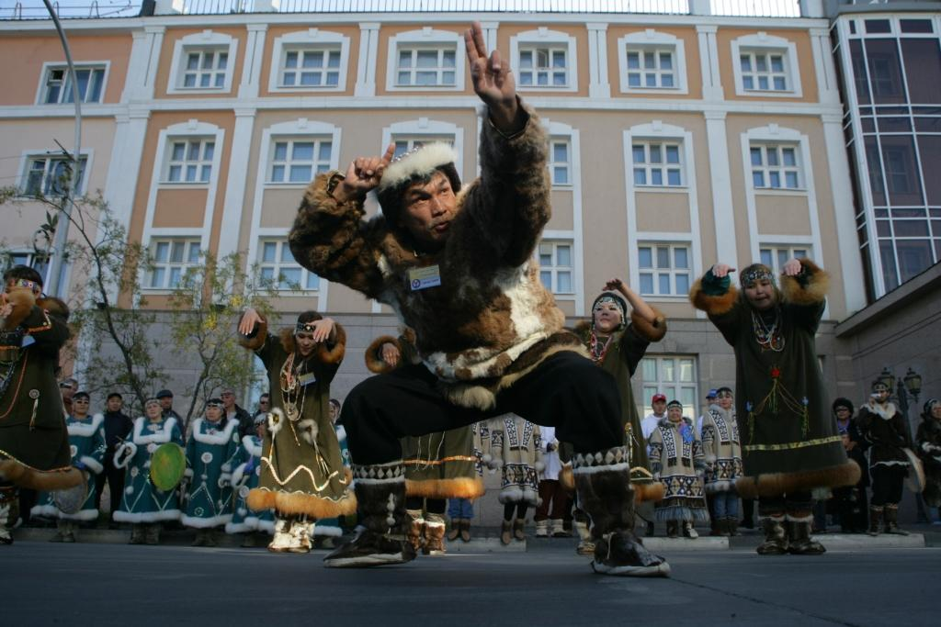
2.Подпрограмма «Укрепление единого культурного пространства и развитие межнациональных отношений»

Slide 6
2.Подпрограмма «Укрепление единого культурного пространства и развитие межнациональных отношений»
В апреле с гастролями в г. Анадыре и п. Угольные Копи побывал оркестр народных инструментов Хабаровской краевой филармонии. В сентябре состоялись гастроли вокального квартета «Триумф» из города Хабаровска. Государственым чукотско-эскимосский ансамблем «Эргырон» организовано десять концертных выступлений, количество зрителей составило 6928 человек. В Магаданской области с пятью концертами в п. Ола, п. Палатка и г. Магадан. Кроме этого, ансамбль дал концертные выступления в Москве и Московской области (три концерта), а также принял участие в III Всероссийском фестивале народного искусства «Танцуй и пой, моя Россия!», проходившем в Государственном Кремлевском дворце. В августе коллектив выступил в городском доме культуры г. Хабаровска. Ярким событием культурной жизни округа стал XXIII окружной фольклорный фестиваль «Эргав-2019». Одним из значимых мероприятий в сфере культуры в 2019 году стал Третий международный фестиваль арктического кино «Золотой ворон».

Slide 7
3. Подпрограмма «Развитие кадрового потенциала»
План на 2019 год (тыс. руб.) , из них: | 2 517,0
ФБ (тыс. руб.) | -
ОБ (тыс. руб.) | 2 517,0
Финансовое исполнение (тыс. руб.) | 90,0
Процент исполнения | 3,6%
Осуществляется выплата денежной компенсации за наем (поднаем) жилых помещений специалистам физической культуры и спорта, работающим в ГАОУ ДО ЧАО «Окружная детско-юношеская спортивная школа». Комитетом проведена экспертиза поданных заявок и документов, направленных учреждениями дополнительного образования Чукотского автономного округа в сфере физической культуры и спорта в адрес Комитета, на выплату единовременного пособия тренерам – преподавателям в сфере физической культуры и спорта. После принятия решения Комиссией будет осуществлена выплата единовременного пособия. В отчетном периоде заключен трехсторонний договор между студентами (6 выпускников Чукотского многопрофильного колледжа), Комитетом по культуре, спорту и туризму Чукотского автономного округа и ФГБОУ высшего образования «Арктический государственный институт культуры и искусств» по образовательной программе высшего образования 51.03.02 «Народная художественная культура». Оплата будет произведена в 4 квартале текущего года.

Slide 8
4. Подпрограмма «Поддержка и развитие детского и молодежного творчества»
План на 2019 год (тыс. руб.) , из них: | 5 780,0
ФБ (тыс. руб.) | -
ОБ (тыс. руб.) | 5 780,0
Финансовое исполнение (тыс. руб.) | 5 270,0
Процент исполнения | 91,2%
Организованы и проведены окружные мероприятия, направленные на развитие детского и молодежного творчества: XXIII окружной конкурс «Юные дарования Чукотки» (48 участников, из них 25 победителей); IX заочный региональный конкурс детских и молодежных хореографических коллективов «Путурэн» (приняло участие 44 коллектива и 15 сольных юных исполнителей). По итогам мероприятия выплачено 26 грантов; IX заочный региональный конкурс театральных коллективов «Театральная маска» (приняло участие 18 коллективов, победителями признано 6 коллективов). Делегация округа приняла участие в Восемнадцатых молодежных Дельфийских играх, проходивших в Ростове-на-Дону. В состав делегации вошло 12 человек. Все участники делегации были отмечены дипломами участников Дельфийских игр. В рамках выполнения мероприятий Регионального проекта «Творческие люди» организовано три конкурса: VII заочный региональный конкурс юных исполнителей на народных инструментах детских школ искусств (победителями стали: 18 солистов, 7 коллективов); VII заочный региональный конкурс юных пианистов детских школ искусств Чукотского автономного округа (победителями стали: 10 солистов, 2 коллектива); VII заочный региональный конкурс вокалистов. Для участия в конкурсных номинациях (академическое пение, народное пение и эстрадное пение) Всего было представлено 35 сольных исполнителей, 11 ансамблей. В результате были выявлены победители – 20 лауреатов 1-й, 2-й и 3-й степени.

Slide 9
5. Подпрограмма «Грантовая поддержка проектов в области культуры»
План на 2019 год (тыс. руб.) , из них: | 5 369 ,3
ФБ (тыс. руб.) | 0,0
ОБ (тыс. руб.) | 5 369 ,3
Финансовое исполнение (тыс. руб.) | 3 179,0
Процент исполнения | 59,2%
Продолжается работа по оказанию государственной (грантовой) поддержки некоммерческим организациям на проведение цикла мероприятий духовно-нравственной направленности, а также гражданской активности и социально значимых качеств граждан - проект Православной религиозной организации Анадырская и Чукотская епархия Русской Православной Церкви - «Формирование духовно-нравственных и социальных ценностей, а также гражданской активности и социально значимых качеств граждан»; проект некоммерческого учреждения «Чукотский совет по развитию местных инициатив» - «Организация деятельности Ресурсного центра по поддержке НКО и развитию добровольчества в Чукотском автономном округе».

Slide 10
6. Подпрограмма «Создание региональной системы сохранения историко-культурного наследия Чукотки»
План на 2019 год (тыс. руб.), из них: | 6 170,0
ФБ (тыс. руб.) | -
ОБ (тыс. руб.) | 6 170,0
Финансовое исполнение (тыс. руб.) | 433,2
Процент исполнения | 7,0%
В целях сохранения и использования объектов культурного наследия, расположенных на территории Чукотского автономного округа проведены выездные мероприятия по контролю за состоянием 20 объектов культурного наследия и систематическому наблюдению в отношении объектов федерального и регионального значения, расположенных на территории Чукотского муниципального района (3 объекта) и Провиденского городского округа (17 объектов). Ведутся работы по экспертизе и научно-исследовательский мониторинг современного состояния объектов археологического наследия федерального значения, расположенных на территории Чукотского района. Для выполнения научно-исследовательских работ по мониторингу объектов археологического наследия, расположенных на территории Провиденского городского округа был заключен Государственный контракт, но в связи с невозможностью исполнителем выполнить условия контракта в установленные сроки, Контракт был расторгнут. В целях популяризации объектов культурного наследия Чукотского автономного округа Комитетом проводится региональный конкурс «Памятники Чукотки», итоги конкурса будут подведены в декабре текущего года.

Slide 11
7. Подпрограмма «Поддержка физической культуры и спорта»
План на 2019 год (тыс. руб.), из них: | 63 769,2
ФБ (тыс. руб.) | 3742,8
ОБ (тыс. руб.) | 60 026,4
Финансовое исполнение (тыс. руб.) | 37 904,3
Процент исполнения | 59,4%
В рамках развития детско-юношеского и молодежного спортапроведены:первенство Чукотки по спортивным видам борьбы памяти А.С. Малыванова (84 спортсмена); Окружной турнир по киокусинкай в городском округе Анадырь (50 спортсменов); первенство Чукотки по боксу в городском округе Анадырь (33 спортсмена); окружные соревнования по горным лыжам в ГО Эгвекинот(44 спортсмена); турнир по хоккею посвященный празднику «День Белого медведя» в ГО Эгвекинот (20 спортсменов). Сборные команды округа принимали участие во всероссийских соревнованиях: первенствах ДФО России. В рамках физкультурно-оздоровительной работы с населением проведены: всероссийские массовые соревнования: «Декада спорта и здоровья», всероссийская массовая лыжная гонка «Лыжня России – 2019», «Олимпийский день», «Президентские спортивные состязания и Президентские игры»; по уличному баскетболу «Оранжевый мяч – 2019»; Всероссийский день бега «Кросс Нации – 2019», культурно-спортивный праздник «Корфест-2019». В рамках развития и поддержки национальных видов спорта проведены: регата на кожаных байдарах «Берингия – 2019» и молодёжный спортивный фестиваль коренных народов Арктики «Берингийские Игры – 2019»; гонка на оленьих упряжках «Ръилет»; в Чукотском муниципальном районе гонки на собачьих упряжках «Надежда».

Slide 12
7. Подпрограмма «Поддержка физической культуры и спорта»
В спортивно-оздоровительном центре «КРЫМ-СПОРТ» Республика Крым, г. Феодосия, проведены учебно-тренировочные сборы для 21 юных спортсменов. Юные хоккеисты провели учебно-тренировочные сборы в г. Сочи (11 спортсменов). В рамках реализации мероприятий по поэтапному внедрению Всероссийского физкультурно-спортивного комплекса «Готов к труду и обороне» (ГТО)» проведены:акция «МыГоТовы» в рамках Всероссийской декады спорта и здоровья; зимний фестиваль Всероссийского физкультурно-спортивного комплекса «Готов к труду и обороне» (ГТО) среди обучающихся образовательных организаций Чукотского автономного округа; летний фестиваль Всероссийского физкультурно-спортивного комплекса «Готов к труду и обороне» (ГТО) среди обучающихся образовательных организаций Чукотского автономного округа; агитационно-пропагандистская Всероссийская акция «Мы готовы к ГТО». Проведены финальные соревнования на кубок Губернатора Чукотского автономного округа по мини-футболу. Поддержаны проекты некоммерческих организаций в сфере развития физической культуры и спорта путем предоставления грантов: городской общественной организации Физкультурно-спортивный клуб «Динамо-Анадырь» - развитие хоккея в Чукотском автономном округе; Чукотской окружной спортивной общественной организации «Федерация бокса» - развитие массового спорта и физической культуры в Чукотском автономном округе; чукотской региональной детско-молодёжной спортивной общественной организации «Бей-беги» - развитие массового спорта и физической культуры в Чукотском автономном округе. В рамках реализации регионального проекта «Спорт – норма жизни» за счет федеральных и региональных средств шести муниципальным образованиям округа предоставлены субсидии на поставку и оснащение спортивно-технологическим оборудованием создаваемых ими площадок ГТО.

Slide 13
8. Подпрограмма «Поддержка туризма»
План на 2019 год (тыс. руб.), из них: | 8 020,4
ФБ (тыс. руб.) | -
ОБ (тыс. руб.) | 8 020,4
Финансовое исполнение (тыс. руб.) | 3 267,8
Процент исполнения | 40,7%
В целях организации туристской деятельности и управления развитием туризма делегации округа приняли участие в мероприятиях XIII Международной туристической выставки «Интурмаркет-2019» и 26-ой Московской международной туристической выставке «MITT» в городе Москве; в IV Тихоокеанском туристском форуме и XXII Тихоокеанской туристской выставке «PacificInternational Tourism Expo» (PITE) в г. Владивосток; в работе «Совета экспертов «Развитие туризма на Чукотке». Представители округа приняли участие в выставке «Улица Дальнего Востока» в рамках V Восточно-экономического форума 2019. Место проведения: Набережная кампуса Дальневосточного федерального университета (ДВФУ) г. Владивосток Чукотский автономный округ представил на площадке «Улица Дальнего Востока» три павильона. Первый павильон был сделан в форме флага региона. Снаружи павильон украсили «ЛЁД-панели». Второй павильон «Книга моря». Третий павильон рассказал о перспективах развития чистой энергетики на Чукотке с приходом в самый северный город России – Певек – первой в мире плавучей атомной теплоэлектростанции «Академик Ломоносов». В целях создания и развития туристической инфраструктуры продолжена работа по созданию Этнокультурного Центра, основная цель которого – формирование оптимальных условий для развития туристского комплекса услуг, популяризация традиционной культуры коренных народов Чукотки.

Slide 14
9.Подпрограмма «Развитие социальной инфраструктуры»
План на 2019 год (тыс. руб.), из них: | 155 465,0
ФБ (тыс. руб.) | -
ОБ (тыс. руб.) | 155 465,0
Финансовое исполнение (тыс. руб.) | 1 594,0
Процент исполнения | 1,0%
Реализация данной Подпрограммы осуществляется совместно с Департаментом промышленной и сельскохозяйственной политики Чукотского автономного округа и Государственным казенным учреждением «Управление капитального строительства Чукотского автономного округа». Проводятся ремонтные работы в Государственном бюджетном учреждении Чукотского автономного округа «Музейный Центр «Наследие Чукотки». По мероприятию «Строительство объекта «Дом культуры в с. Канчалан» подписан государственный контракт на выполнение строительно-монтажных работ с периодом реализации мероприятия 2019-2020гг. (стоимость работ в 2019 году 14 825,0 тыс. рублей), Контракт на оказание услуг по строительному контролю (стоимость услуг 665,0 тыс. рублей). По мероприятию «Строительство объекта «Многофункциональная спортивная площадка с искусственным покрытием в г. Певек» выполнены работы по межеванию земельного участка под строительство объекта. Подписан государственный контракт на выполнение проектно-изыскательских работ на сумму 1 449,1 тыс. рублей. По мероприятию «Строительство объекта «Физкультурно-оздоровительный комплекс с залом единоборств в г. Анадырь» выполнены работы по межеванию земельного участка под строительство объекта. По мероприятию «Строительство объекта «Многофункциональная спортивная площадка с искусственным покрытием в г. Билибино» выполнены работы по межеванию земельного участка под строительство объекта.

Slide 15
10.Подпрограмма «Обеспечение деятельности государственных органов и подведомственных учреждений»
План на 2019 год (тыс. руб.), из них: | 222 577,5
ФБ (тыс. руб.) | 1 527,3
ОБ (тыс. руб.) | 221 050,2
Финансовое исполнение (тыс. руб.) | 167 841,1
Процент исполнения | 75,0%
Осуществляются расходы на содержание Комитета по культуре, спорту и туризму Чукотского автономного округа, Комитета по охране объектов культурного наследия Чукотского автономного округа, в том числе на осуществление переданных полномочий Российской федерации в отношении объектов культурного наследия. Осуществляется финансовое обеспечение функционирования государственных учреждений спорта, культуры, искусства и кинематографии подведомственных Комитету по культуре, спорту и туризму Чукотского автономного округа для выполнения государственного задания. Кроме того выплачиваются: компенсация расходов на оплату стоимости проезда и провоза багажа в соответствии с Законом Чукотского автономного округа от 31 мая 2010 года № 57-ОЗ «О некоторых гарантиях и компенсациях для лиц, работающих в государственных органах Чукотского автономного округа, Чукотском территориальном фонде обязательного медицинского страхования, государственных учреждениях Чукотского автономного округа и расположенных в Чукотском автономном округе»; меры социальной поддержки по оплате жилого помещения и коммунальных услуг работникам в соответствии с Законом Чукотского автономного округа от 4 декабря 2014 года № 122-ОЗ «О мерах социальной поддержки работников (специалистов) бюджетной сферы, работающих и проживающих в сельских населенных пунктах, рабочих поселках (поселках городского типа) Чукотского автономного округа».

Slide 16
В настоящий момент, исходя и возможностей окружного бюджета, идет корректировка мероприятий и уточнение финансового обеспечения государственной программы на 2020 и последующие годы.

Slide 17
СПАСИБО ЗА ВНИМАНИЕ

